Slide 1

专题二 整体阅读，把握大意，奠定做题的前提

Slide 2
阅读方法指导
阅读实例导引
专题二
自主阅读感悟

Slide 3
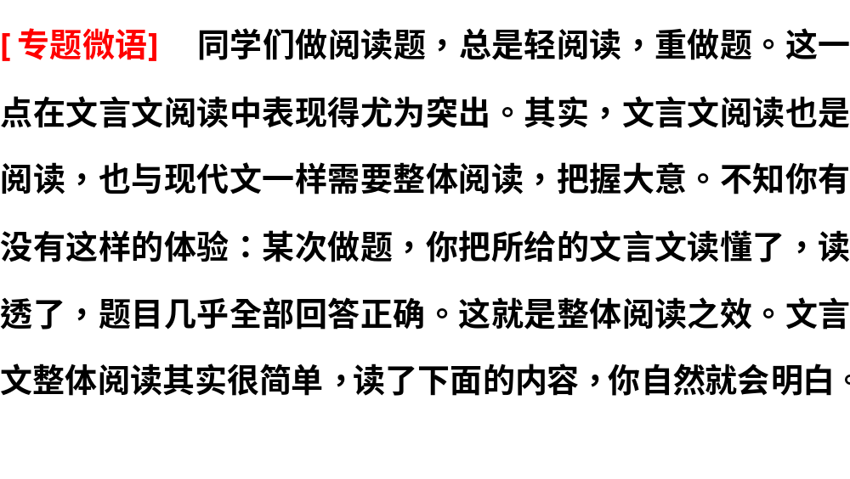

Slide 4
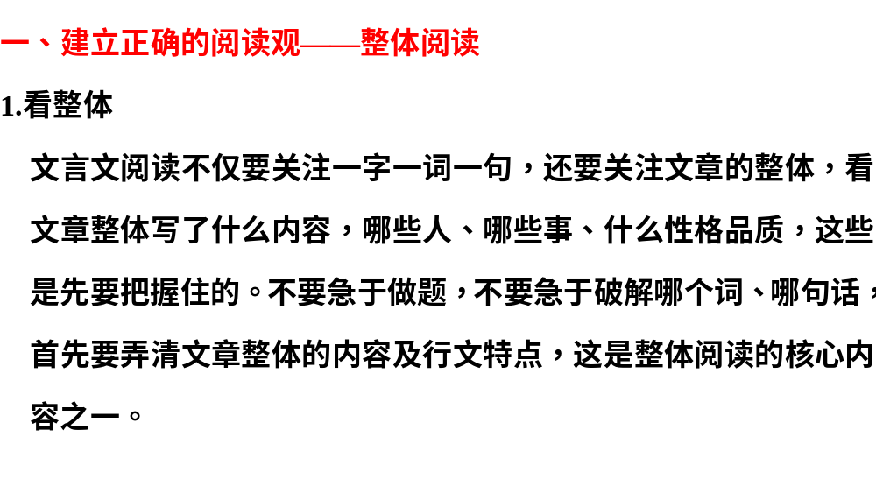
阅读方法指导

Slide 5
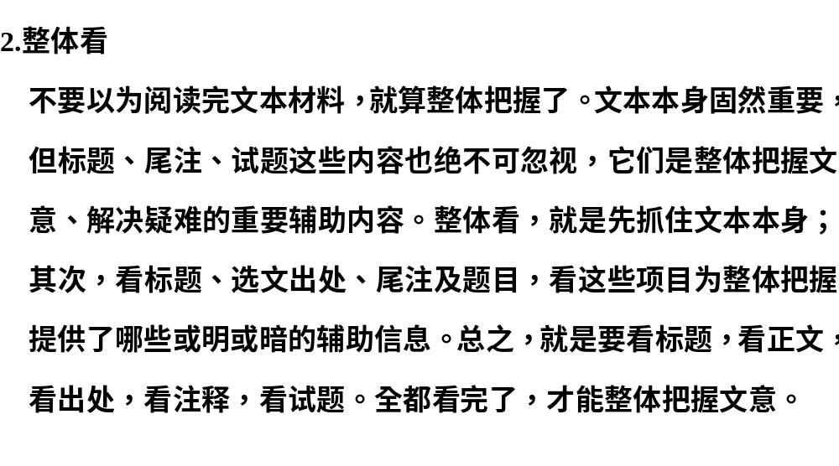

Slide 6
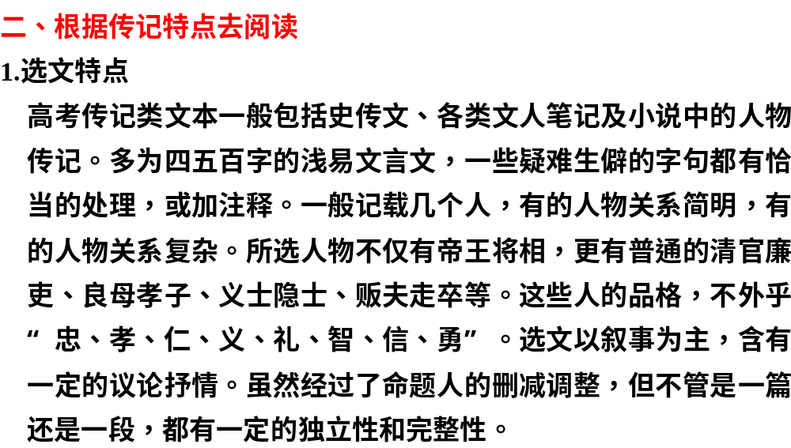

Slide 7
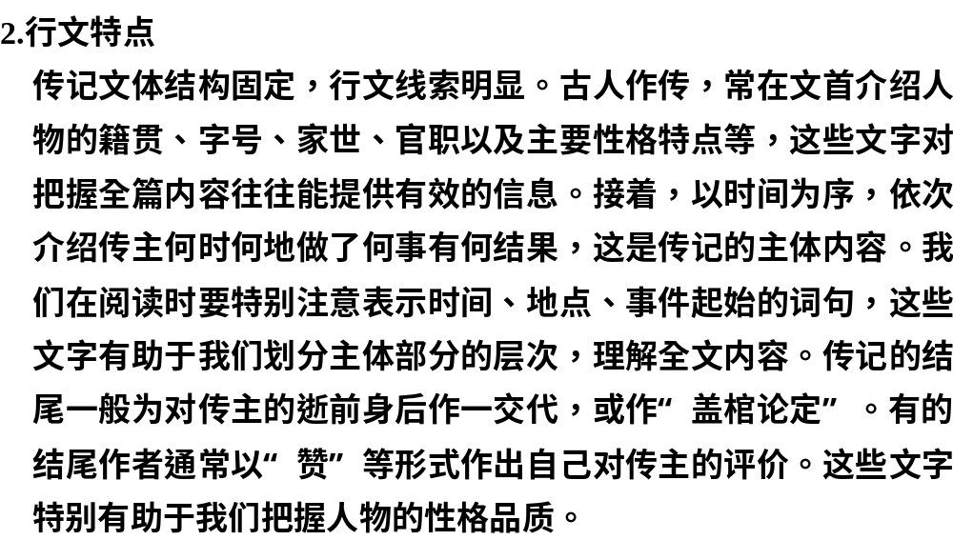

Slide 8
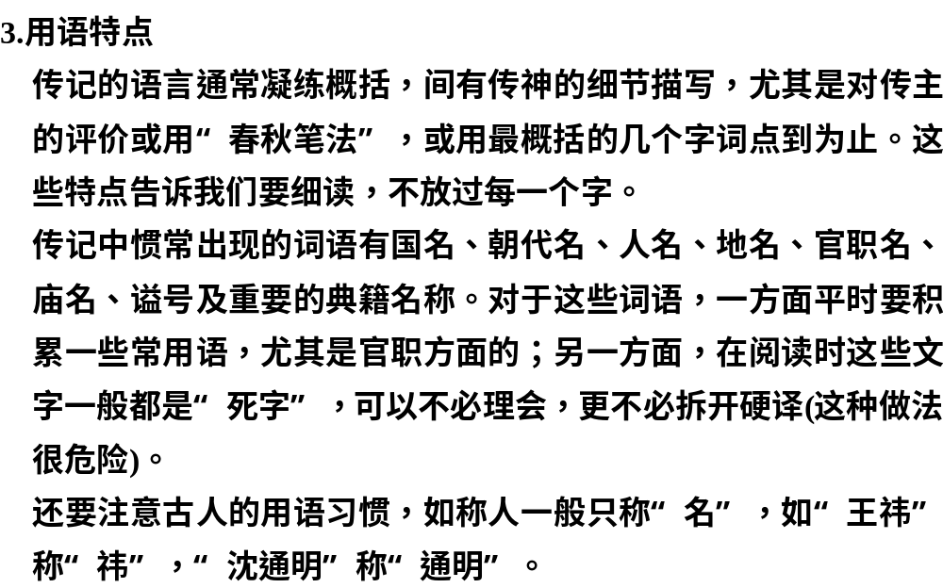

Slide 9
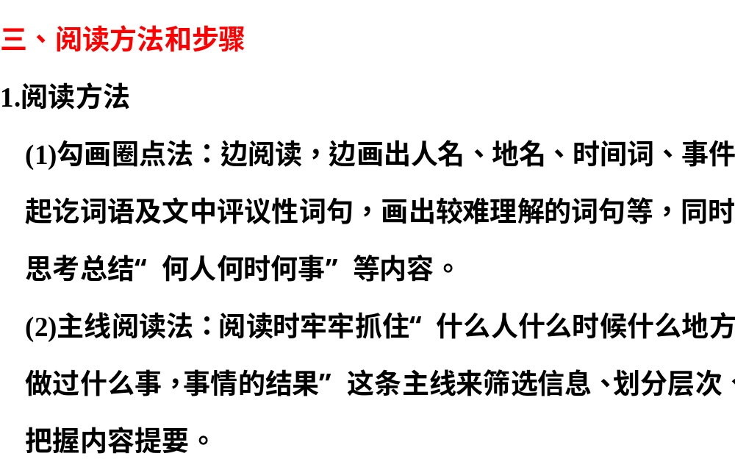

Slide 10
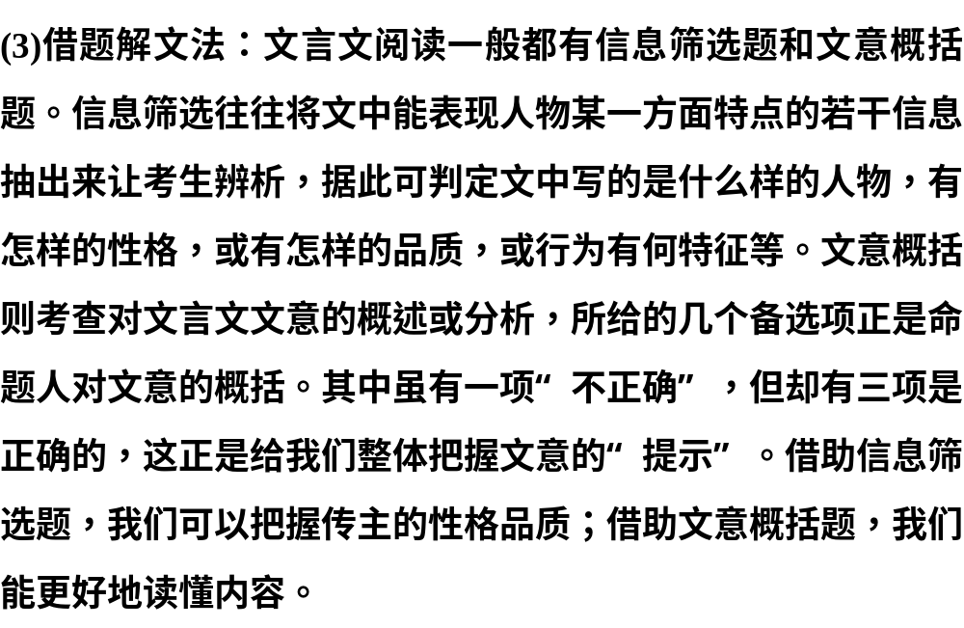

Slide 11
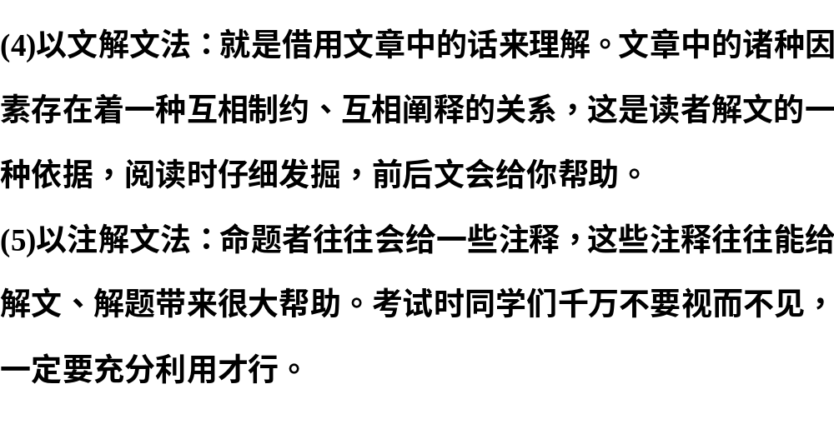

Slide 12
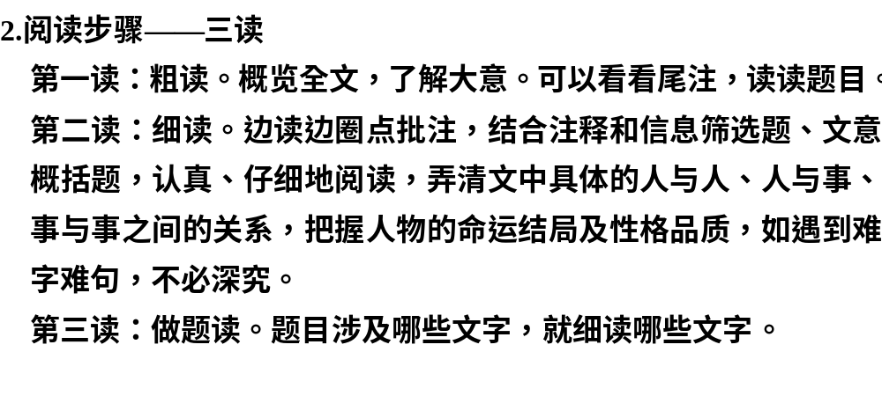

Slide 13
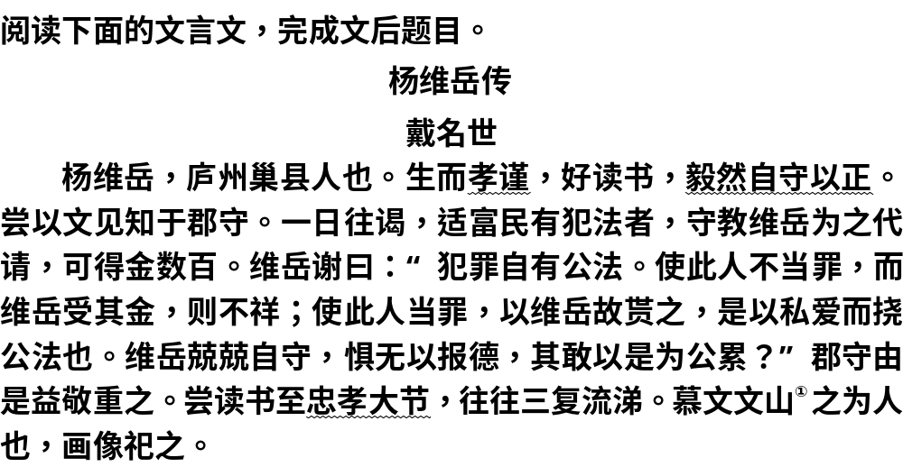
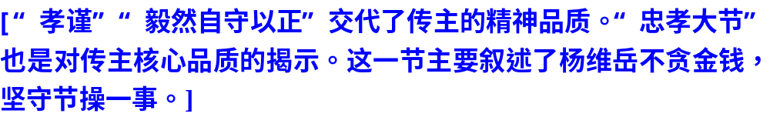
阅读实例导引

Slide 14
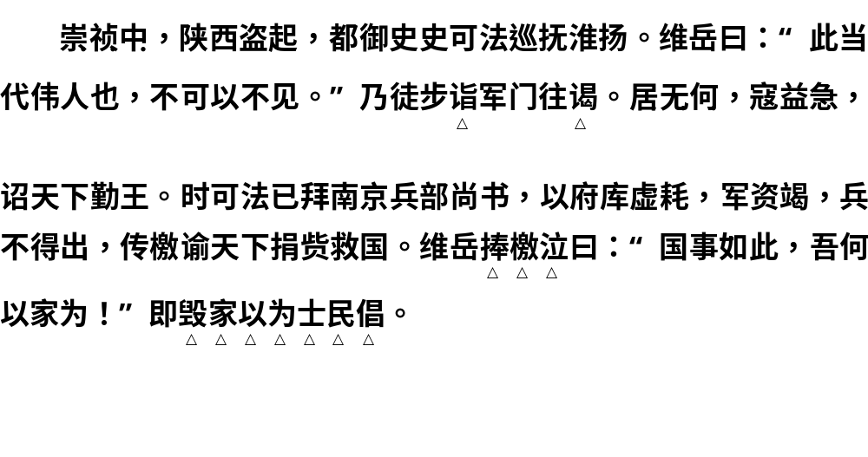
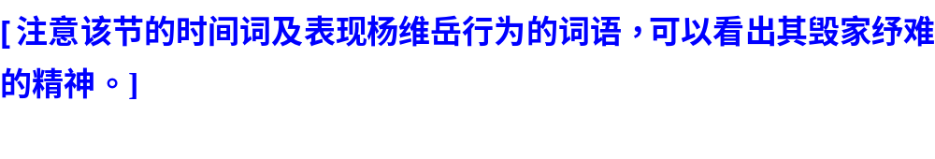

Slide 15
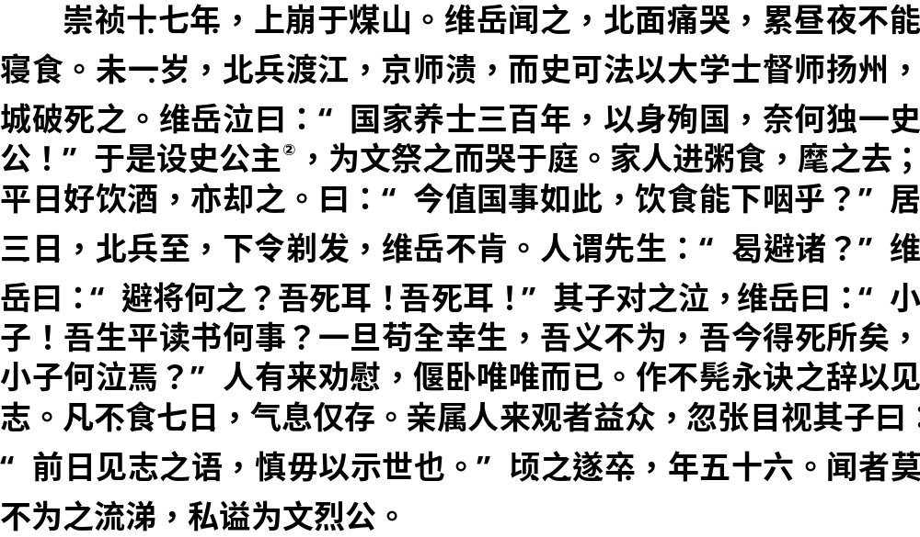

Slide 16
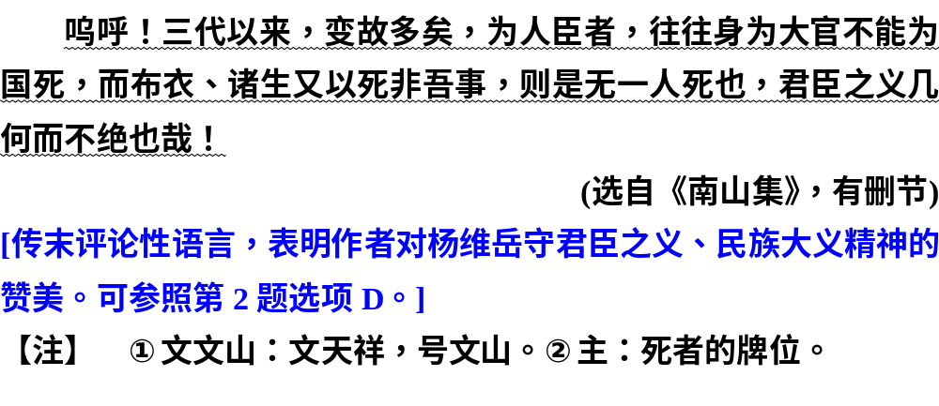

Slide 17
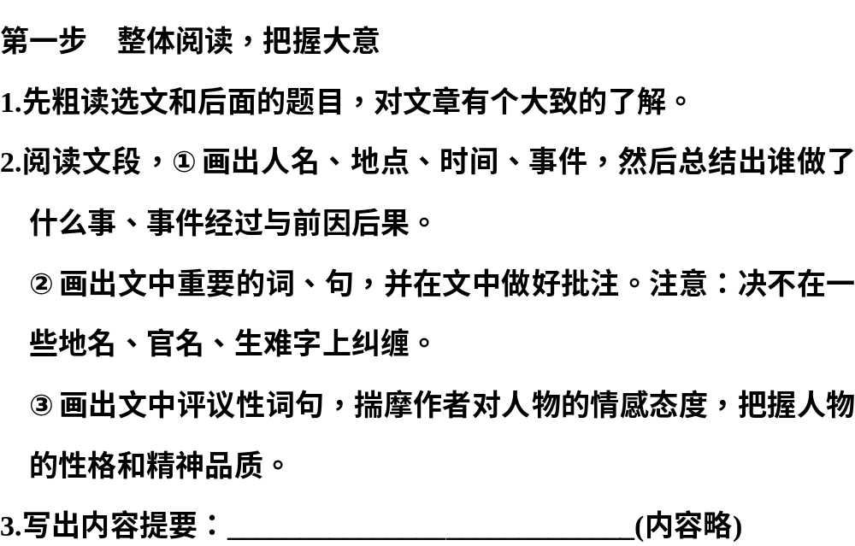

Slide 18
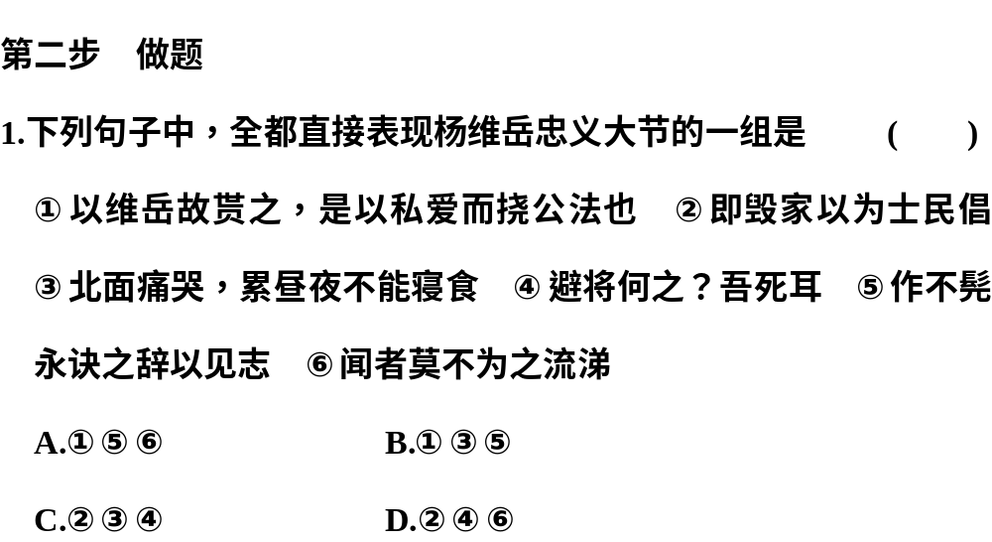

Slide 19
C
①是直接表现，但不是直接表现其忠义大节。⑥是间接表现其忠义大节。

Slide 20
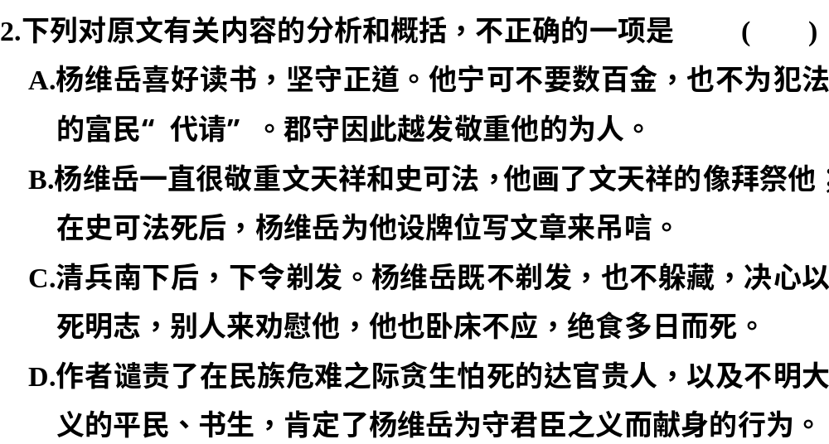

Slide 21
C
“卧床不应”错，原文“唯唯”指应答之声。

Slide 22
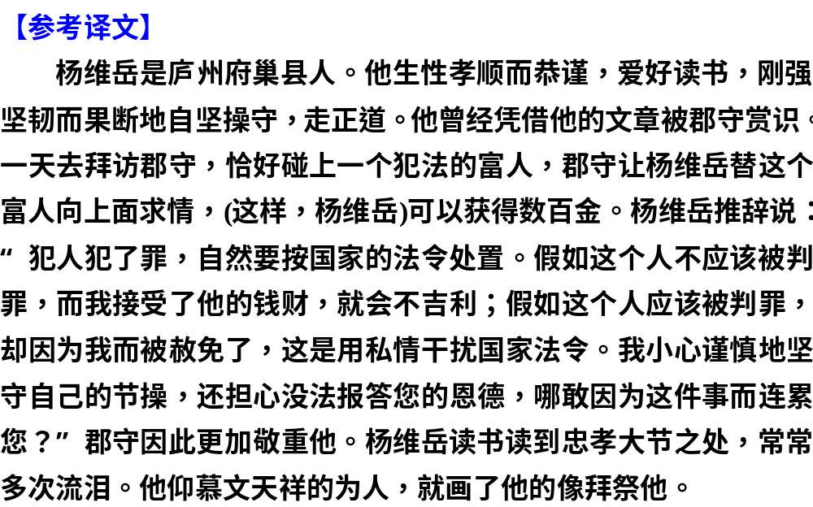

Slide 23
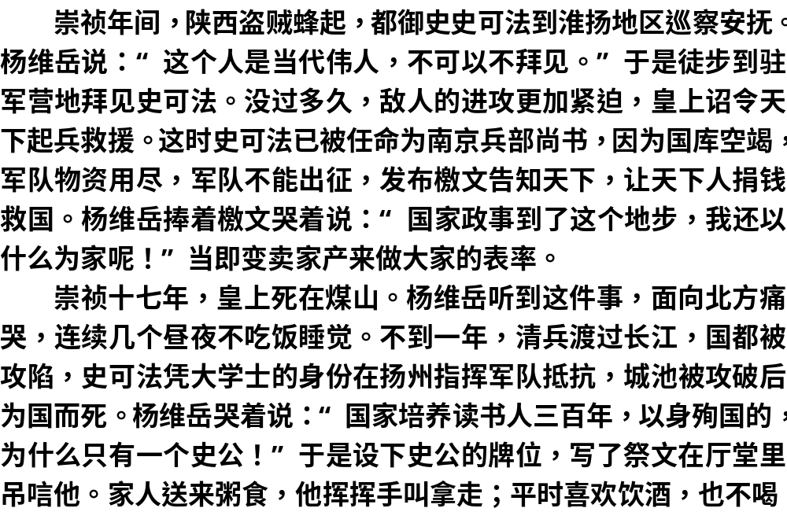

Slide 24
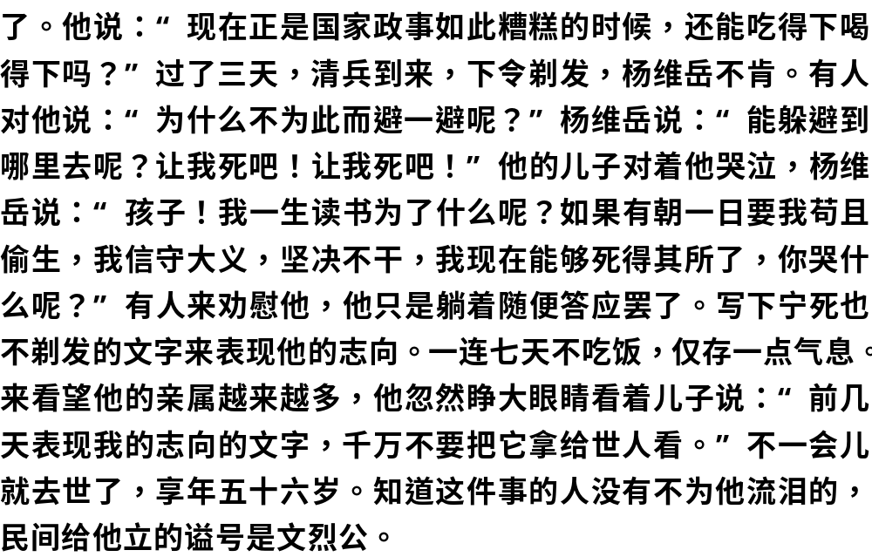

Slide 25
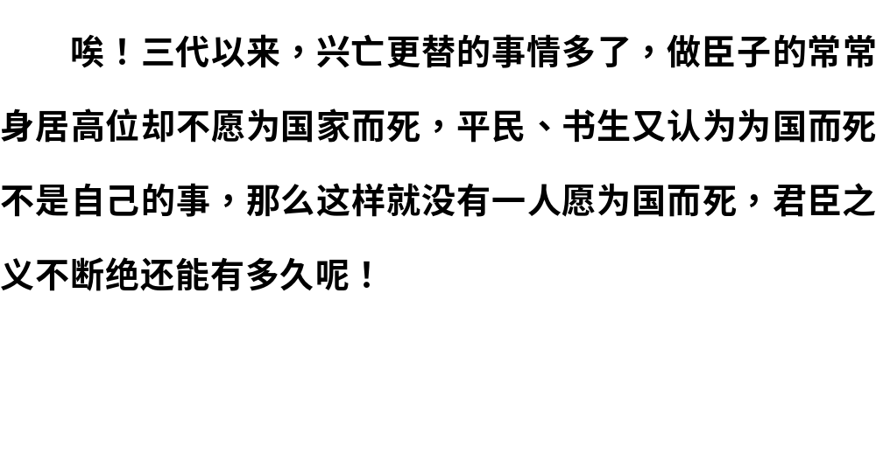

Slide 26
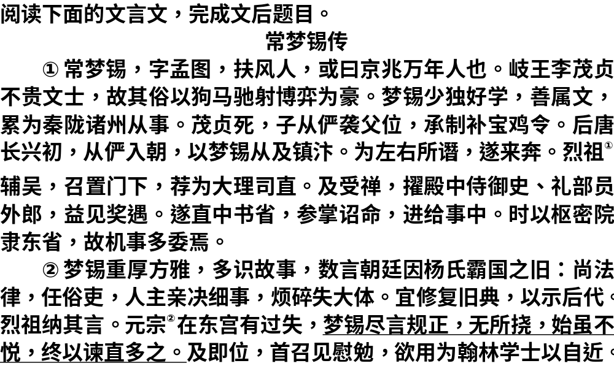
自主阅读感悟

Slide 27
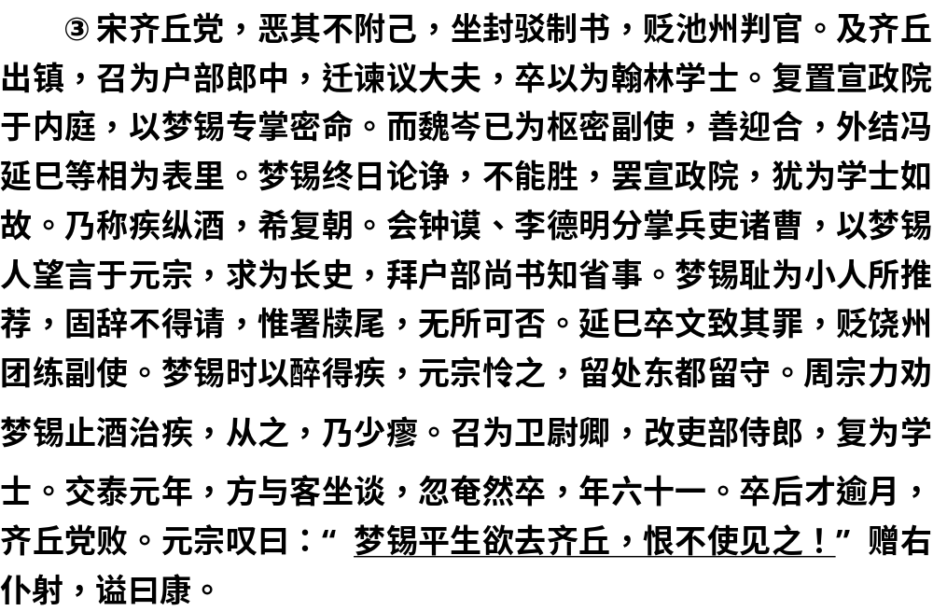

Slide 28
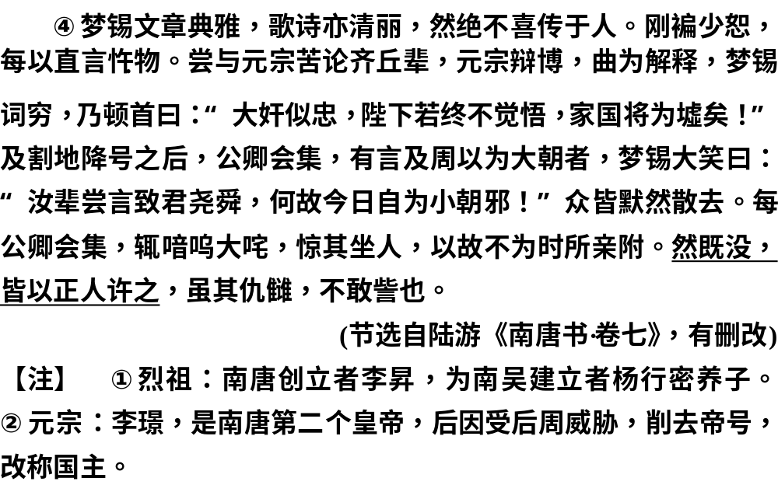

Slide 29
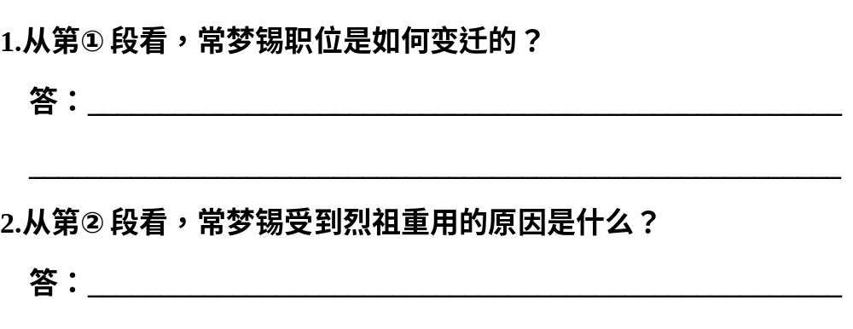
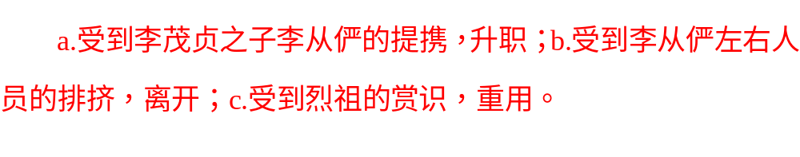
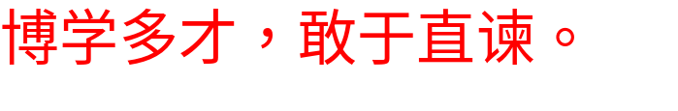

Slide 30
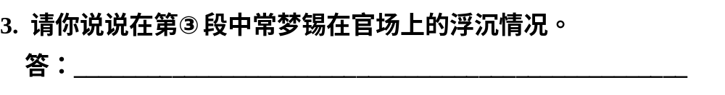
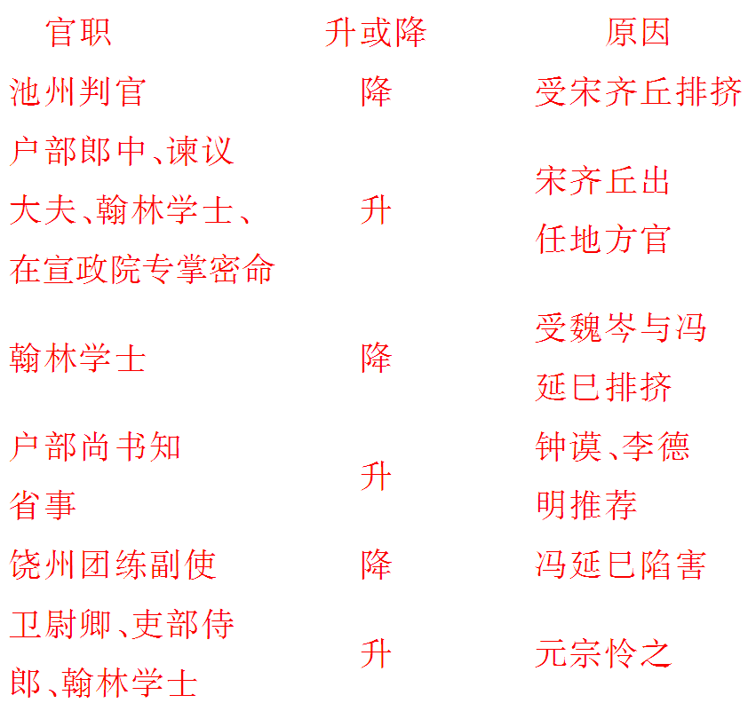
答案

Slide 31
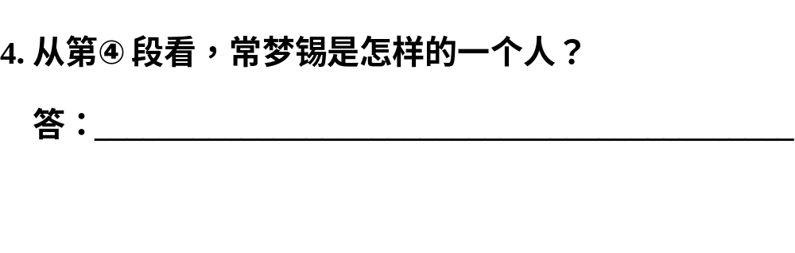
性格耿介，忠于朝廷。

Slide 32
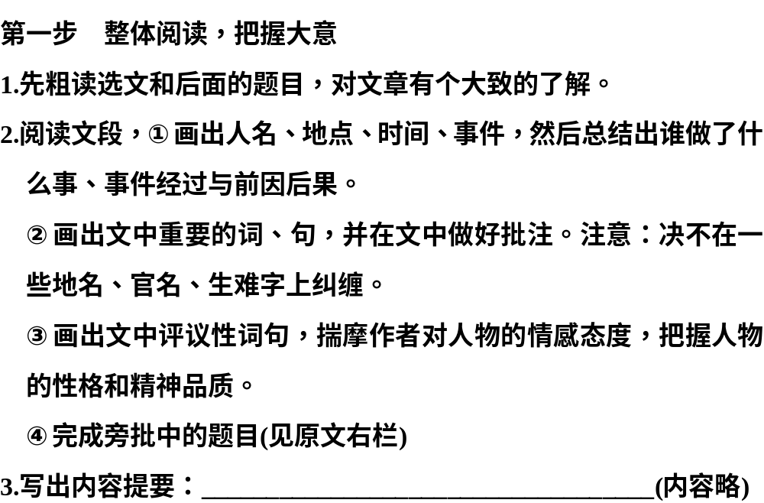

Slide 33
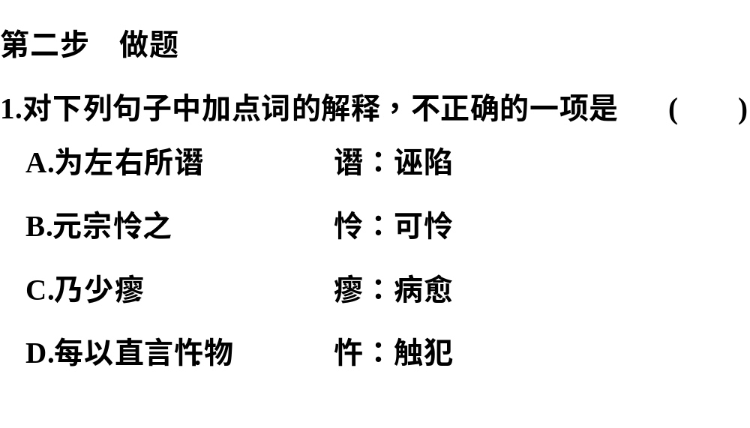

Slide 34
B
怜：怜爱，怜惜。

Slide 35
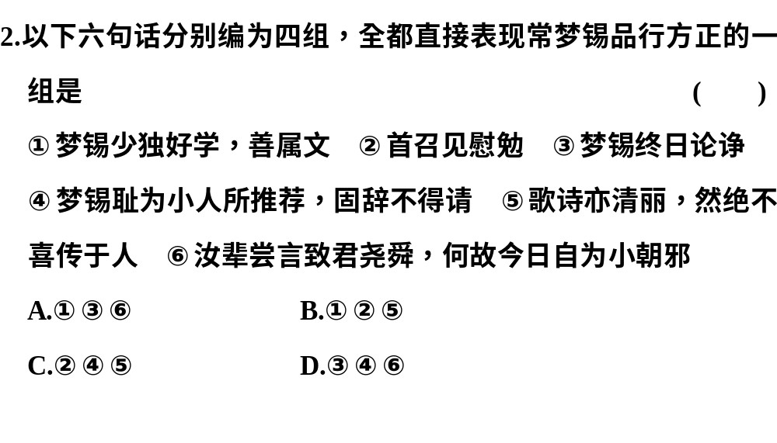

Slide 36
D
①表现常梦锡自幼好学，擅长写文章；②通过写常梦锡被元宗抚慰勉励，间接表现其品行方正；⑤表现常梦锡虽然诗歌清丽却不事张扬的性格。排除此三项即可。

Slide 37
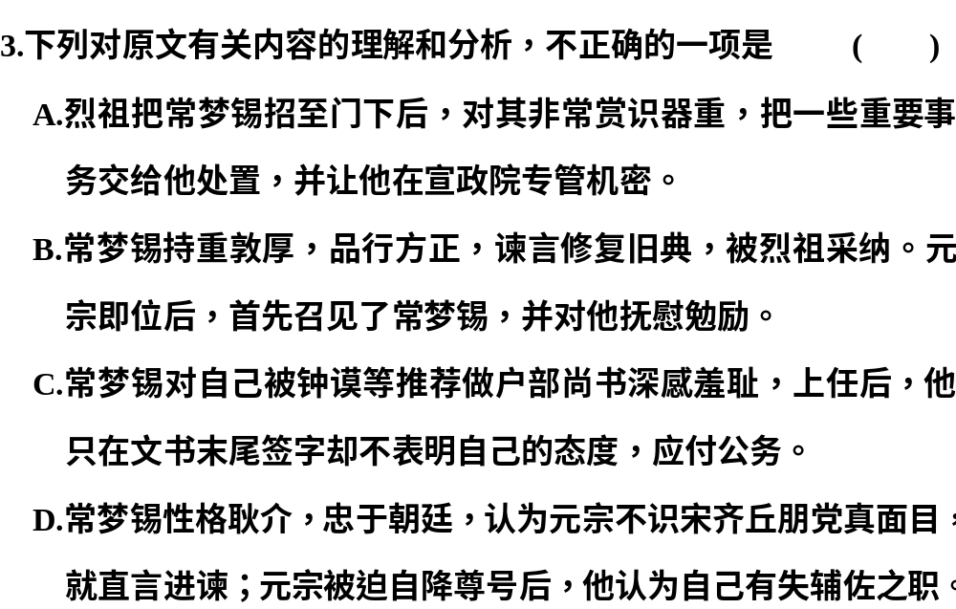

Slide 38
A
是元宗让常梦锡在宣政院专管机密。

Slide 39
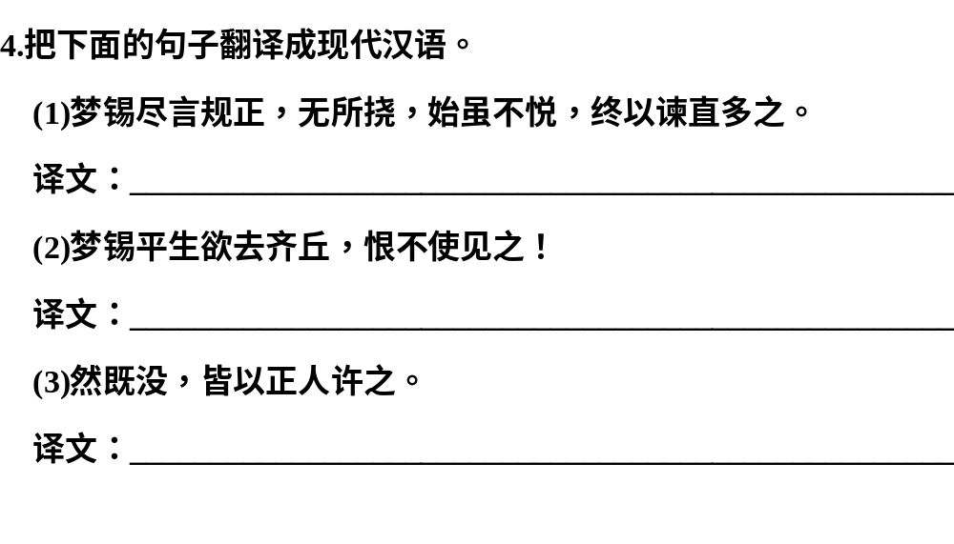

Slide 40
(1)“尽言”就是“说尽了话”，“尽言规正”可意译为“苦心规劝”；“挠”是“屈服”的意思，如成语“不屈不挠”，“无所挠”可译为“一点也不让步”；“多”意为“称赞”。(2)“去”，据上下文应译为“铲除”；“恨”意为“遗憾”(3)“既”，
“已经”“……以后”；“许”，称赞。

Slide 41
(1)常梦锡就苦心规劝他改正，一点也不让步，元宗起初虽然不高兴，但最终还是因常梦锡敢于直谏而称赞他。
(2)常梦锡一辈子都想铲除宋齐丘朋党，遗憾的是没能让他亲眼看见(这一天)!
(3)但是他去世以后，人们都赞许他是正人君子。

Slide 42
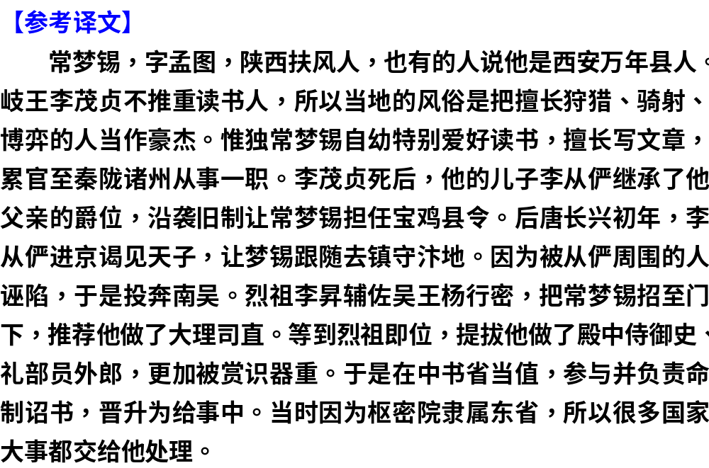

Slide 43
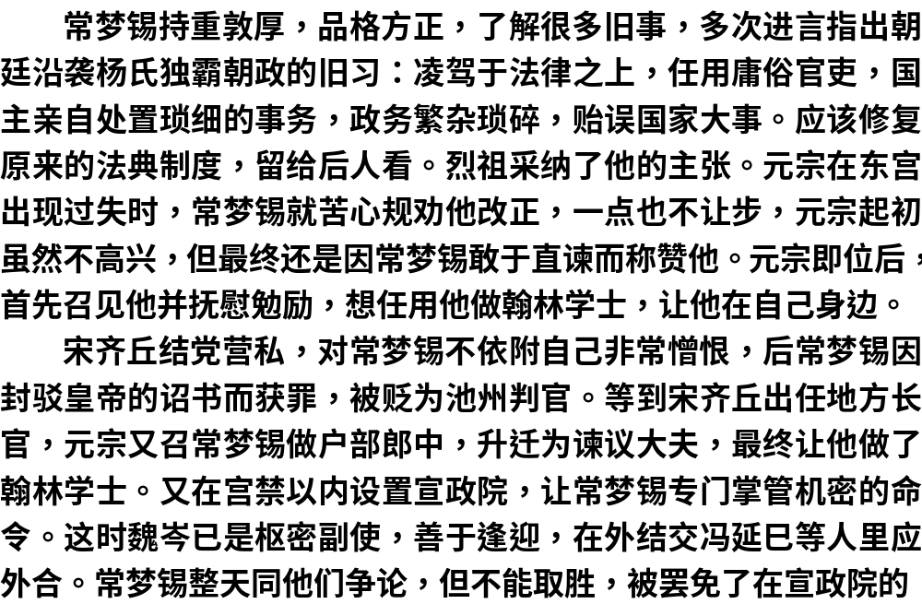

Slide 44
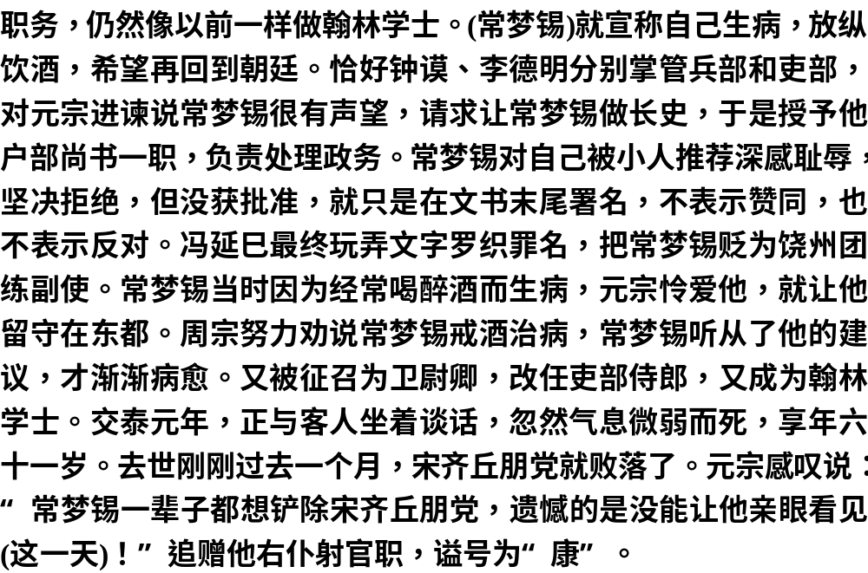

Slide 45
